Slide 1
Mobil işletim sistemleri

Slide 2
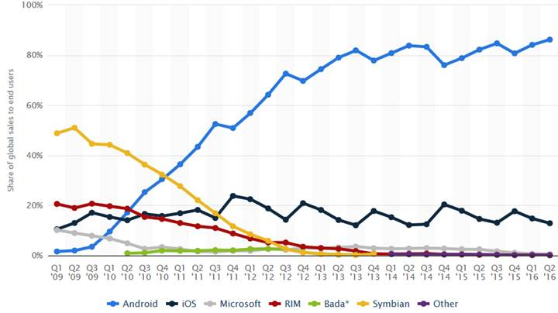
Mobil İşletim sistemleri Kullanım oranları

Slide 3
Android
Android; Google ve Open Handset Alliance tarafından, mobil cihazlar için geliştirildi.
Linux tabanlı özgür ve ücretsiz bir işletim sistemidir. Buna karşın kodlarının ufak ama çok önemli bir kısmı Google tarafından kapalı tutulmaktadır.
Google, Android sistemi üzerinde çalışan Google Play marketteki oyun ve uygulamalar üzerinde aldığı reklamları yayınlayarak para kazanmaktadır.
Uygulama geliştirmek için pc’de Android SDK ve JDK’ larının yüklü olması gerekir. Eclipse, Netbeans gibi editörlerinin yanı sıra kendi geliştirme ortamı Android studio vardır.

Slide 4
Çekirdek:Linux kernelidir. Güvenlik, hafıza yönetimi, süreç yönetimi, ağ yığınları ve sürücü modellerini içermektedir.
Android Runtime: Sanal makinedir. Dalvik Sanal Makinesini de içermektedir. 5.0 ile Dalvik kaldırılmış ve ART'ye geçilmiştir.
Kütüphaneler: Veritabanı kütüphaneleri, web tarayıcı kütüphaneleri, grafik ve arayüz kütüphanelerini içermektedir.
Uygulama Çatısı: Uygulama geliştiricilere geniş bir platform sunan kısımdır.
Uygulama Katmanı: Doğrudan Java (programlama dili) ile geliştirilmiş uygulamaları içermektedir.

Slide 5
Sürüm | Kod adı | Yayın tarihi
1.1 | Astro | 9 Şubat 2009
1.2 | Bender | 16 Mart 2009
1.5 | Cupcake | 30 Nisan 2009
1.6 | Donut | 15 Eylül 2009
2.02.1 | Eclair | 26 Ekim 2009Ocak 2010
2.2 | Froyo | 20 Mayıs 2010
2.3 | Gingerbread | 6 Aralık 2010
3.03.1 3.2 | Honeycomb | Şubat 2011Temmuz 2011 Kasım 2011
4.0 | Ice Cream Sandwich | 19 Ekim 2011
4.14.2 4.3 | Jelly Bean | 9 Temmuz 201229 Ekim 2012 24 Temmuz 2013
4.4 | KitKat ® | 31 Ekim 2013
5.05.0.1 5.0.2 5.1.0 5.1.1 | Lollipop | 12 Kasım 20142 Aralık 2014 19 Aralık 2014 10 Mart 2015
6.0 | Marshmallow | 5 Ekim 2015
7.0 | Nougat | 22 Ağustos 2016

Slide 6
İOS
Apple şirketinin mobil cihazları için geliştirmiş olduğu mobil işletim sistemidir.
Unix kernelini kullanır.
iOS işletim sistemi yapısı nedeniyle Apple App Store ve İtunes dışında hiçbir yerden uygulama yüklenemez.
Başlangıçta, üçüncü tarafların geliştirdiği uygulamalar desteklenmiyordu. Steve Wozniak daha sonra geliştiricilerin uygulamalar geliştirmesini savundu. 17 Ekim 2007'de Apple SDK'in geliştirildiğini duyurdu ve geliştiriciler için Şubat ayında yayınladı.
İOS geliştirmek için c,c++, objective c ve son olarak 2014 yılında Apple tarafından geliştirilen swift dilini kullanmak gerekir. Ayrıca Apple SDK’larında kurulu olması gerekir.

Slide 7
Blackberry OS
BlackBerry OS, 1999-2013 yılları arasında Java tabanlı BlackBerry marka akıllı telefonlar için geliştirdiği mobil işletim sistemidir.
bugüne dek 7 ana sürüm ve pek çok güncelleme yayınladı. Mayıs 2011 tarihinde RIM, Java tabanlı BlackBerry işletim sisteminin yedinci nesil üyesi olan OS 7.0'ı duyurdu. 2011 yılının sonunda NFC, internet paylaşımını sağlayan Mobile Hotspot, BlackBerry Tag gibi yeni özellikleri destekleyen OS 7.1 güncellenmesi yayınlandı.
2013'ün ilk çeyreğinden itibaren piyasaya sürülen tüm cihazlarda BlackBerry OS yerini, Unix tabanlı QNX platformuna dayanan yeni nesil BlackBerry 10 mobil işletim sistemine bıraktı. OS 7.1 sürümü ile birlikte, Java tabanlı BlackBerry OS'un geliştirilmesi -güvenlik güncelleştirmeleri ve küçük iyileştirmeler dışında- tamamen durduruldu.
BlackBerry, BlackBerry OS 6.0 ve 7.x geliştiricilerine, uygulamalarını Windows ve Mac OS X platformlarında kodlayabilecekleri çeşitli yazılım geliştirme kitleri ve emülatörleri sunmaktadır. Eclipse gibi pek çok bağımsız IDE, Java tabanlı BlackBerry uygulama geliştirme süreçlerinde kolaylıkla kullanılabilmektedir.

Slide 8
Symbian
Symbian Vakfı tarafından cep telefonları ve bilgisayarları (PDA) gibi çeşitli taşınabilir iletişim aygıtları için geliştirilmiş ve 2000'li yıllarda yaygın olarak kullanılmış bir işletim sistemiydi.
RTOS kernelini kullanmakta ve temeli, Psion şirketinin geliştirdiği EPOC işletim sistemine dayanmaktadır.
Symbian, geçmişte oldukça popülerdi ve oldukça büyük bir pazar payına sahipti. Fakat androidle birlikte bu Pazar payını kaybetti.
S40,S60, s^3, anna ve son sürüm olan belle gibi sürümleri vardır.

Slide 9
Windows Phone
Windows Phone, Microsoft tarafından geliştirilmiş ve Windows Mobile serilerinin devamı olan bir mobil işletim sistemidir. Windows Mobile işletim sistemine son verildikden bu sisteme geçiş yapıldı. 2010 Şubat ayında Mobil Dünya Kongresi'nde ilk kez duyurulan sistem; Windows Mobile'daki kurumsal kullanıcı kitlesine nazaran Windows Phone'da hedef kitlesi Microsoft tarafından sadece son kullanıcılar olarak belirlemiştir.
2010 Nisan ayında geliştirici araçları Microsoft tarafından indirilebilir olarak uygulama geliştiricilerine sunulmuştur.
Windows Phone, Microsoft tarafından geliştirilen ve 3. parti yazılımları destekleyen Metro adından bir kullanıcı arayüzü kullanmaktadır.
11 Şubat 2011 günü Nokia CEO'su Steven Elop ve Microsoft CEO'su Steve Ballmer yeni iki büyük marka arasında büyük bir stratejik ortaklığa imza attılar.

Slide 10
Bada
Samsung firması tarafından geliştirilen Bada, Linux çekirdeğine dayanan bir mobil işletim sistemidir.
Bada ilk çıktığı zamanlarda sosyal entegrasyonu en iyi işletim sistemlerinden biriydi. Rehberdeki kişiler sosyal ağlar ile entegre edilebilir ve kişilerin birçok bilgisi sosyal ağlardan çekilebilir.
Bada T9 ve Swype destekleyen Samsung klavyesi kullanır. Samsung Bada 2.0 ile beraber anlık mesajlaşma uygulaması ChatOn'u da kullanıma sunmuştur.
Samsung daha sonra Tizen işletim sistemi için çalışmalara başladı ve Bada işletim sistemini tamamen ( App market, destek , güncelleme vb. ) kapattı.

